Slide 1

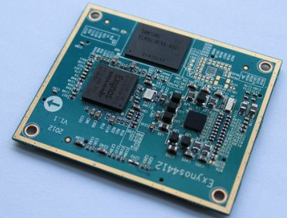
嵌入式系统及课程设计
实验四 嵌入式小游戏
2023.03..24

Slide 2
实验四 嵌入式小游戏
实验目的：
1. 了解嵌入式系统下的图形化编程，在 ui 交互环境下完成小游戏开发。
2. 熟悉 qt 的基本框架，和简单控件的使用。通过游戏逻辑锻炼逻辑思维能力。

Slide 3
实验四 嵌入式小游戏
实验内容：
1. 根据注释和代码阅读把空缺的逻辑控制代码补全，并在服务器上编译产生可执行文件。
2. 把可执行文件放至 u 盘挂载至嵌入式设备，并将game 文件夹(内含多张15*15图片)复制到可执行文件同目录下(或者使用FTCP下载到嵌入式设备，但是一次只能传输一个文件，需要多次下载)。通过超级终端运行，并通过第一关验证逻辑正确。若运行失败，重复第一步。（验收）
3. 学生可以自己制作人物和箱子的资源图，只需要将其放置 game 文件夹下替换原来资源，大小为 15*15。（提高要求）。

Slide 4
实验四 嵌入式小游戏
实验步骤：
根据逻辑补全代码并调试在qt软件上根据逻辑补全代码并调试
将代码传送到ubuntu上编译，产生可执行文件
安装qt软件
根将可执行文件和game文件夹载入嵌入式设备运行
注：安装调试和编译方法可参考文件”qt相关实验的一些建议.docx”

Slide 5
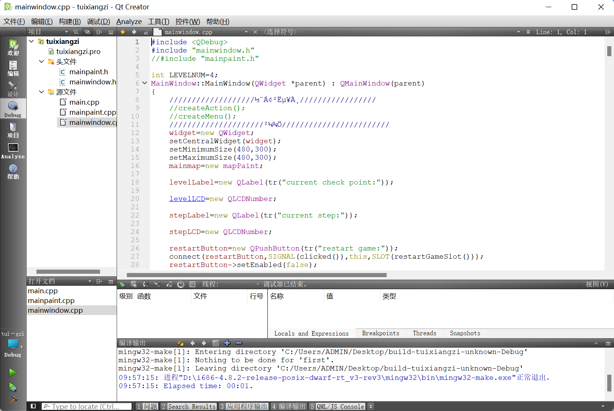
实验四 嵌入式小游戏
代码组成：
1. 工程组成介绍：
Mainwindow.c, Mainwindow.h: 工程的主界面，主逻辑类。学生需要完成的任务是补充该类中缺失的部分。
Mainpaint.c,mainpaint.h：游戏界面的绘制类，为了简化实验内容，该部分是已经封装好的，只需要在主类中调用即可，不许修改。

Slide 6
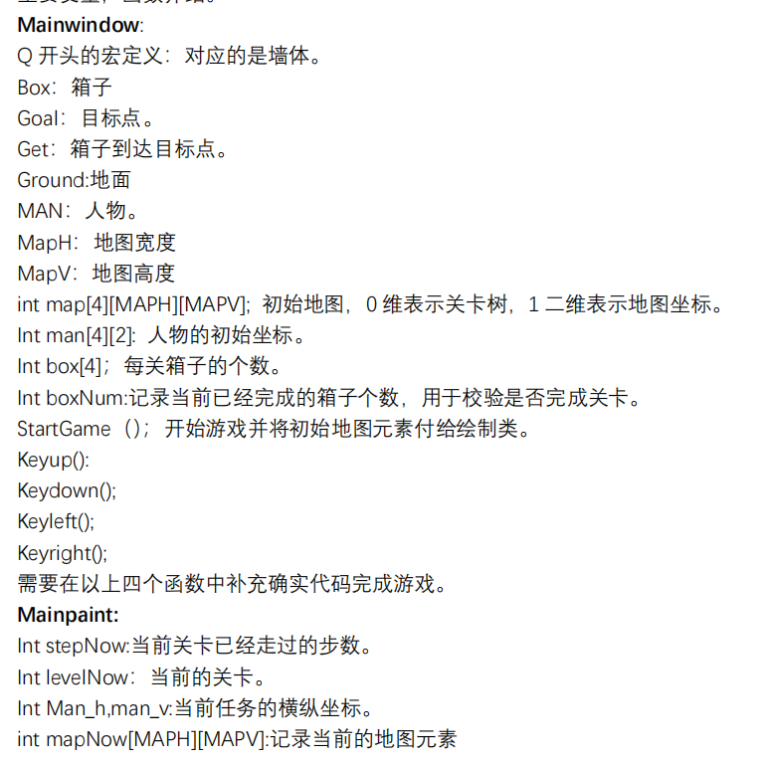
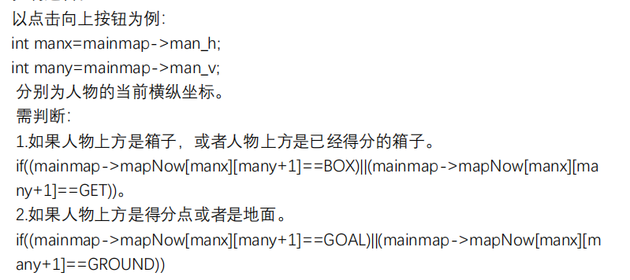
实验四 嵌入式小游戏
2. 函数介绍：
3. 控制判断：

Slide 7
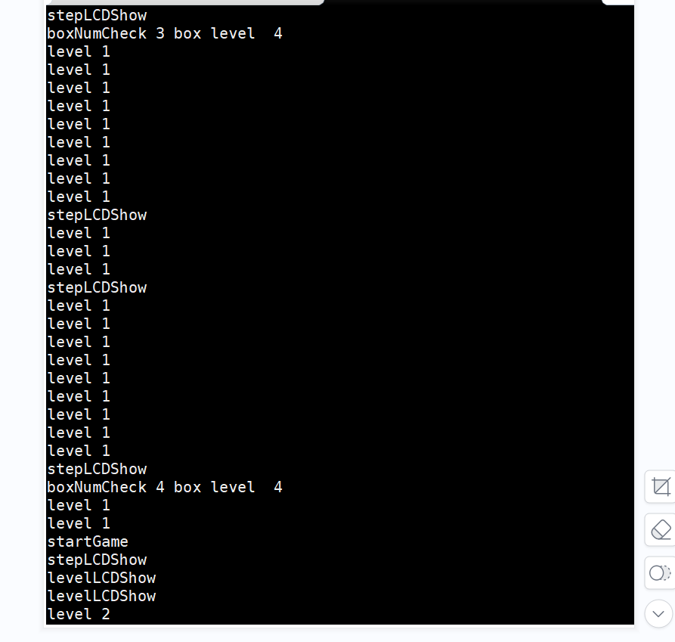
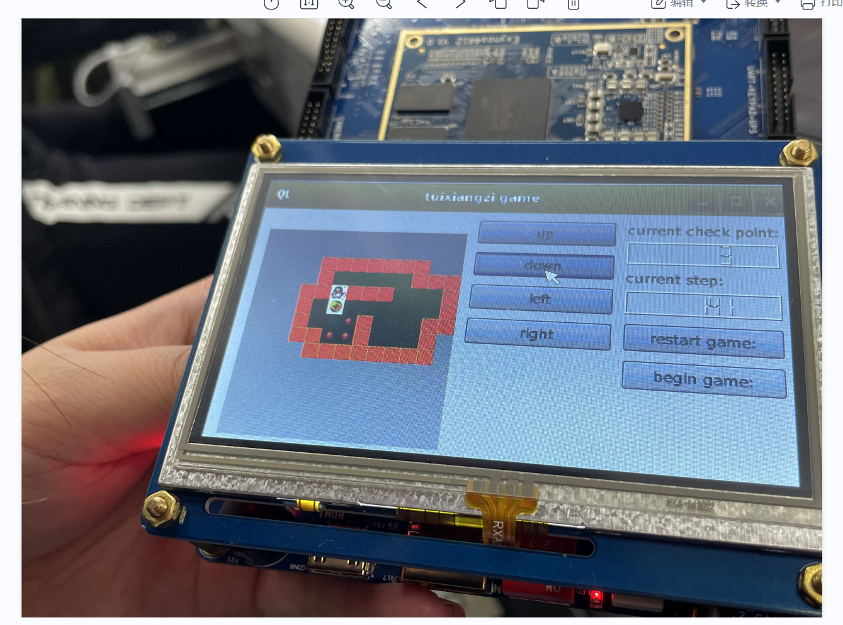
实验四 嵌入式小游戏
运行界面：

Slide 8
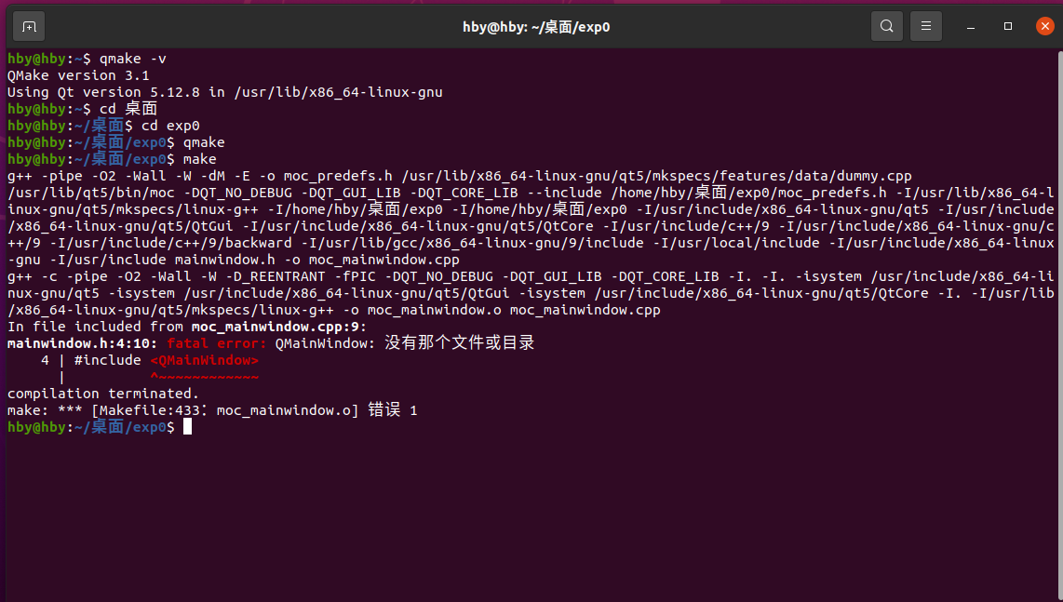
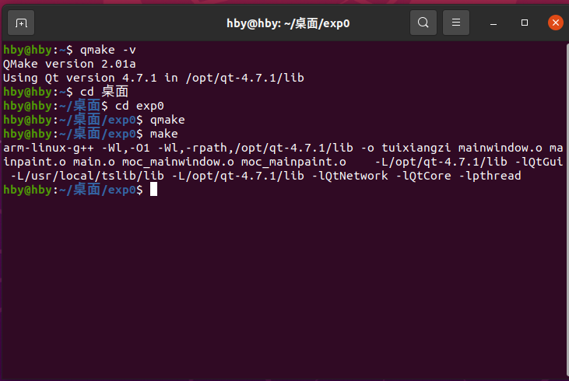
实验四 嵌入式小游戏
注意事项：
1.在ubuntu上对qt文件进行编译时注意qt的版本，qt5以上版本编译可能报错，需要使用qt4版本，切换方法自行上网查询
2.下载到嵌入式设备上的文件除了编译的可执行文件外，还需要将整个game文件夹下载进去(game文件夹中存放着多张图片)，且可执行文件和game文件夹需在同一目录

Slide 9
嵌入式系统及课程设计
Thanks
2023.03.24

